Slide 1
数据库基础知识
By wang

Slide 2
事务
ACID（原子性、一致性、隔离性、持久性）
原子性(ATOMICITY)
一致性(CONSISTENCY)
隔离性（ISOLATION）：未提交读，已提交读
可重复读，可串行化（SERIALIZABLE）
持久性（DURABILITY）

Slide 3
大事务如何处理？
避免处理一次性处理太多数据
移除不必要的查询操作

Slide 4
什么影响了数据库性能
硬件(CPU 内存 网络)
操作系统，系统配置
存储引擎（MyISAM,InnoDB）
数据库参数设置
表结构,查询语句

Slide 5
硬件选择
CPU: 计算密集型 IO密集型或者说并发性Qps（同时处理SQL的数量）MySQL版本
内存：容量越大越好，频率与主板支持的最大值接近一致,多通道情况下，选择相同品牌，颗粒，频率，电压，型号
磁盘: 机器硬盘（RAID 0 1 5 10），SSD，
RAID 5 ：分布式奇偶校验磁盘阵列；RAID 10：分片镜像

Slide 7
网络存储SAN和NAS
SAN：SAN通过光纤连接到服务器，服务器被当作硬盘使用
NAS：使用网络连接，通过基于文件的协议来访问
使用场景：数据库备份
限制：带宽 延迟

Slide 8
CentOS系统参数
内核相关（/etc/sysctl.conf）
net.core.somaxconn=65535
已经完成三次握手、已经成功建立连接的套接字将要进入队列的长度。
net.core.netdev_max_backlog=65535
全连接队列的最大长度
net.ipv4.tcp_max_syn_backlog=65535
net.ipv4.tcp_fin_timeout=10
net.ipv4.tcp_tw_reuse=1
net.ipv4.tcp_tw_recycle=1
net.core.wmem_default=87380
net.core.wmem_max=16777216
net.core.rmem_default=87380
net.core.rmem_max=16777216

Slide 9
MySQL体系结构
客户端 链接管理器 查询缓存 查询解析 查询优化

Slide 10
常用存储引擎MyISAM
表由MYD和MYI文件组成
使用的是表级锁
表损坏修复 check table tablename ; repair table tablename
支持数据压缩 myisampack 压缩后只读
适用于非事务应用 只读类应用

Slide 11
常用存储引擎InnoDB
MySQL 5.5版本之后默认使用存储引擎
数据文件为ibd的格式存储
事务性存储引擎，完全支持ACID特性
Redo Log 和 Undo Log （可实现原子，一致，持久性）
支持行级锁（存储引擎中实现的）

Slide 12
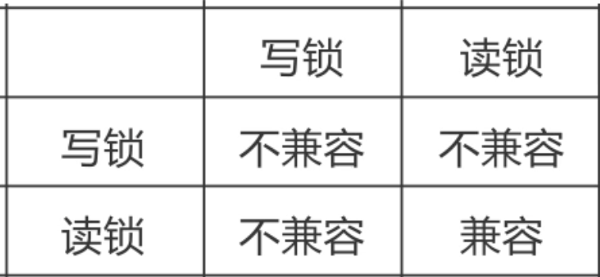
锁
作用：管理共享资源的并发访问,实现事务隔离性
类型：共享锁（也称读锁） 独占锁（也称写锁）
扩展：意向锁
锁的粒度:表级，行级
阻塞 & 死锁

Slide 13
常用存储引擎CSV
数据以文本的方式存储在文件中
.CSV 存储内容 .CSM 存储表的元数据（表状态和数据量）
所有列不能为NULL，不支持索引
可以直接编辑文本文件
适用数据交换的中间表

Slide 14
MySQL基准测试
什么是基准测试？测量和评估软件性能指标的活动
作用：建立MySQL服务器的性能基准线，模拟压力测试，找出系统扩展的瓶颈,当系统软硬件变化时评估变化对性能的影响
测试类型：系统测试 & MySQL单独测试

Slide 15
常见指标
TPS（单位时间所处理的事务数）
QPS（单位时间所处理的查询数）
响应时间 平均，最小，最大，百分比
并发量

Slide 16
作业
按所给文档进行一次MySQL基准测试，标注出常见指标。

Slide 17
基准测试步骤
计划和设计基准测试（系统或组件，数据来源，时间和次数）

Slide 18
容易忽略的问题
使用生产环境的数据时只使用了部分数据
多用户情况下，只做单用户测试
在单服务器上测试分布式应用
反复执行统一查询

Slide 19
测试工具
Mysqlslap(自带，随mysql一起安装)
模拟服务器负载，并输出相关统计信息
可指定或自动生成查询语句

Slide 20
常用参数说明
—auto-generate-sql 由系统自动生成脚本
—auto-generate-sql-add-autoincrement 增加自增id
—auto-generate-sql-load-type 指定测试使用的查询类型，默认混合
—auto-generate-sql-write-number 指定初始化数据的生成量
—concurrency 指定并发线程的数量
—engine 指定存储引擎，多个用逗号分隔
—no-drop 不清理测试数据
—iterations 指定运行次数

Slide 21
常用参数说明
—number-of-queries 指定一个线程执行的查询数量
—debug-info 输出cpu的额外信息
—number-int-cols 指定测试表中int类型列的数量
—number-char-cols 指定测试表中varchar类型列的数量
—create-schema 指定测试数据库的名字
—query 用于定义自定义的sql脚本
—only-print 不运行测试，仅仅打印脚本

Slide 22
DEMO
mysqlslap —concurrency=10,50,100,200 --iterations=3 --number-int-cols=5 --number-char-cols=5 --auto-generate-sql --auto-generate-sql-add-autoincrement --engine=myisam,innodb --number-of-queries=10 --create-schema=demo -u root -p

Slide 23
测试工具贰-sysbench
sysbench是一款开源的多线程性能测试工具，可以执行CPU/内存/线程/IO/数据库等方面的性能测试。
安装指南: https://github.com/akopytov/sysbench

Slide 24
常用参数
—test 指定执行测试的类型，支持一下参数 Fileio cpu memory Oltp
—mysql-db 指定数据库名
—mysql-table-engine 指定存储引擎
—oltp-tables-count 测试表的数量
—oltp-table-size 数据行数
—num-threads 指定测试并发线程数量
—max-time 测试最大时间，默认直至结束
—report-interval 间隔多长时间输出一次信息
—mysql-user
—mysql-password
prepare run cleanup

Slide 25
DEMO
sysbench --test=cpu --cpu-max-prime=10000 run
sysbench —test=fileio —file-total-size=1G prepare
sysbench --test=fileio --num-threads=8 --file-total-size=1G --file-test-mode=rndwr --report-interval=1 run
sysbench --test=./oltp_common.lua --mysql-table-engine=innodb --oltp-table-size=10000 --mysql-db=demo --mysql-user=root --mysql-password=root --oltp-tables-count=10 --mysql-socket=/Applications/MAMP/tmp/mysql/mysql.sock prepare

Slide 26
数据库结构优化
减少数据冗余
数据维护时避免出现更新，插入和删除异常
插入异常：实体之间互相依存
更新异常：更新一个实体导致更多实体的变化
删除异常：删除一个实体导致另一个实体的丢失

Slide 27
数据库的设计步骤
需求分析： 数据的安全性，完整性，数据如何处理，如何存储（多与产品沟通）
逻辑设计：数据实体之间的逻辑关系，解决数据冗余和数据维护异常
物理设计：根据所使用数据库特点进行表结构设计
维护优化：根据实际情况对索引、存储结构等优化

Slide 28
设计范式
第一范式：二维表，属性不可分割
第二范式：每一个非主属性完全依赖于任何一个主属性
第三范式：第二范式基础上消除传递依赖

